Slide 1


CENTRO CLÍNICO
ACONCAGUA
Equipo N° 11
Benjamín Jeremias González Cortes
Vicente Antonio Henríquez Rojas
Aylin Catalina Herrera Soto
Carlos Matias León Gómez
Pedro Steven López Moreno
Nicolás Antonio Salas Villarroel
Incremento I — Sistema de Gestión de Tickets
Ingeniería en Software I
Profesor: Paulo Luis Francisco Quinsacara Jofré
Fecha: 28 - 08 - 2026
Notes:
1

Slide 2
ÍNDICE
3
Introducción
11
CU-35
4
Resumen del Incremento
12
Diagrama de Secuencia CU-35
5
Valor Entregado al Negocio
13
Vista en el sistema CU-35
6
Alcance Funcional Del Incremento
14
Vista Desarrollo (Componentes)
7
Req. Funcionales (ESA)
15
Casos de uso implementados
8
CU-08
16
Conclusión
9
Diagrama de Secuencia CU-08
10
Vista en el sistema CU-08
Notes:
2

Slide 3





INTRODUCCIÓN
Centro Clínico Aconcagua: Sistema de mesa de ayuda para Los Andes. Abandona el uso de WhatsApp como canal de soporte técnico.
Metodología Scrum++: Sprint de 4 semanas con entrega de un MVP que cubre el 30% de los requerimientos funcionales (22 de 70).
Áreas cubiertas: Autenticación, creación de tickets, ciclo de vida, notificaciones, dashboard y seguridad básica.
Objetivo del incremento: Centralizar incidencias, automatizar asignación y garantizar trazabilidad total con bitácora inmutable.
Validación: Aprobado por Edgar Guerra (Jefe de TI) y equipo de soporte técnico del Centro Clínico.
Notes:
3

Slide 4




RESUMEN DEL INCREMENTO
22
31.4%
4 semanas
Casos de Uso
Implementados
de los RF
Totales (70)
Duración
del Sprint
Centralización: Formulario web reemplaza WhatsApp. Todas las incidencias quedan registradas con número único.
Asignación automática: Motor de asignación por categoría elimina derivación manual. Tiempo de 2 hrs → < 1 min.
Trazabilidad completa: Bitácora inmutable en MySQL registra cada cambio de estado con IP y timestamp.
Notificaciones: Correos automáticos al crear, asignar, resolver y cerrar tickets.
Dashboard con SLA: Métricas en tiempo real: tickets abiertos, tiempo promedio, cumplimiento (92% en alta prioridad).
Notes:
4

Slide 5


VALOR ENTREGADO AL NEGOCIO
5 min → 1,5 min
100%
2h → < 1 min
Tiempo de registro
de incidencias
Tickets con
historial completo
Tiempo de
derivación automática
92%
18%
Cumplimiento SLA
para tickets alta prioridad
Autoservicio:
tickets resueltos sin enviar
Notes:
8

Slide 6

ALCANCE FUNCIONAL DEL INCREMENTO
Autenticación y Usuarios
Notificaciones
Registro, login, roles (Solicitante/Técnico/Admin), cambio de contraseña, sesiones seguras.
Correos automáticos al crear ticket y al cambiar a estado resuelto.
Creación de Tickets
Dashboard para Jefatura
Formulario web con categorías (red, software, HW, sistemas externos), prioridades y adjuntos hasta 10 MB.
KPIs en tiempo real: tickets cerrados, en ejecución y gráfico de barras por nivel de gravedad.
Ciclo de Vida del Ticket
Seguridad Básica
Estados: Pendiente → En Proceso → Resuelto → Cerrado. Asignación manual/automática a técnicos.
bcrypt, HTTPS, sesiones con expiración, sin bloqueo de cuenta, 2FA opcional.
Notes:
5

Slide 7
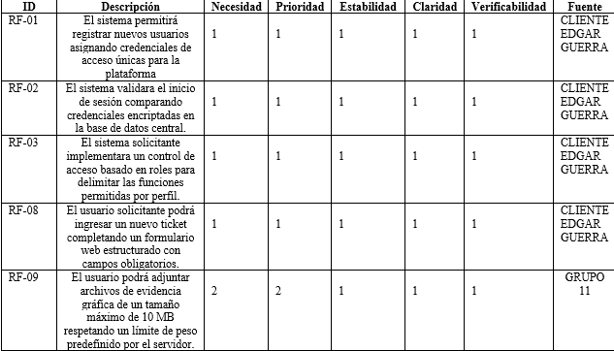
REQUERIMIENTOS FUNCIONALES — FORMATO ESA
Formato ESA (Especificación de Requisitos), el cual evalúa: necesidad, prioridad, estabilidad, claridad y verificabilidad
La escala utilizada es:
1 = Alta
2 = Media
3 = Baja

Slide 8
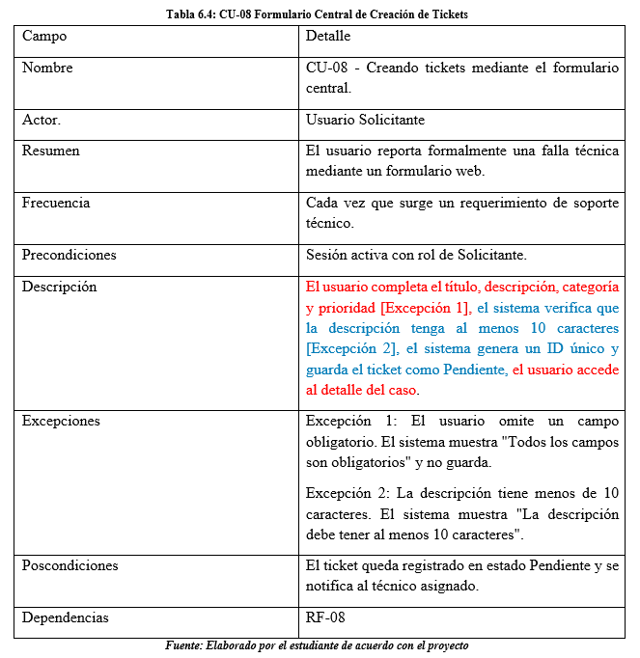
CU-08

Slide 9
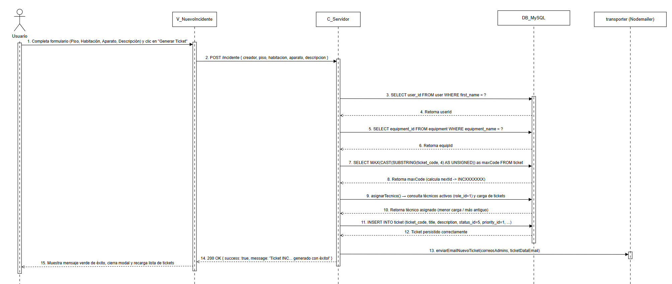
Diagrama de secuencia CU-08

Slide 10
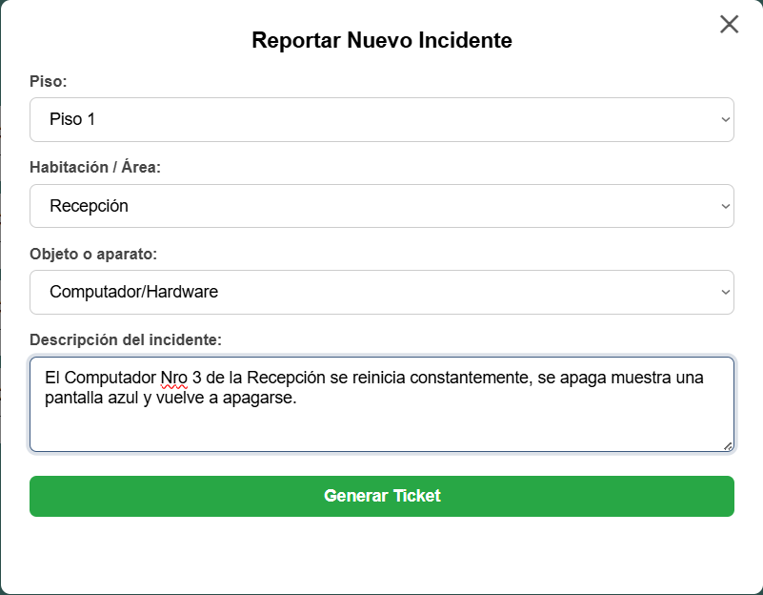
Vista en el sistema CU-08

Slide 11
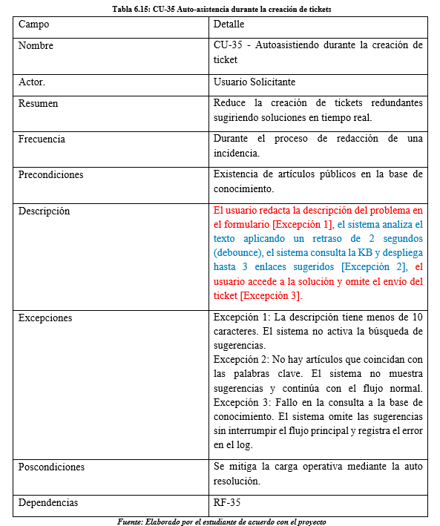
CU-35

Slide 12
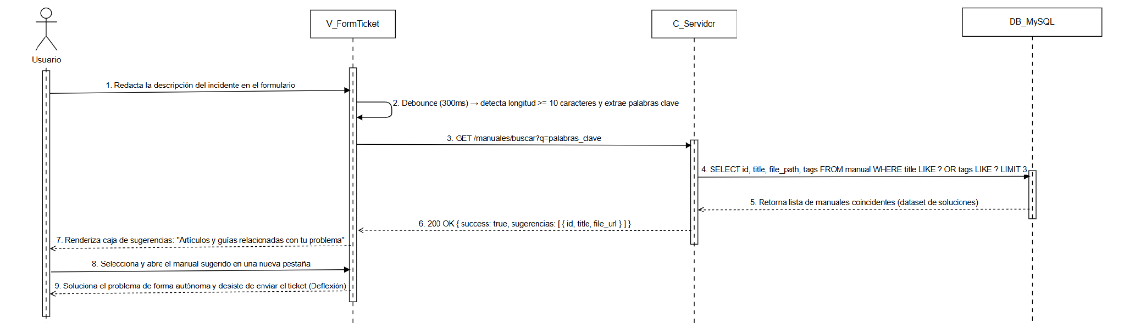
Diagrama de secuencia CU-35

Slide 13
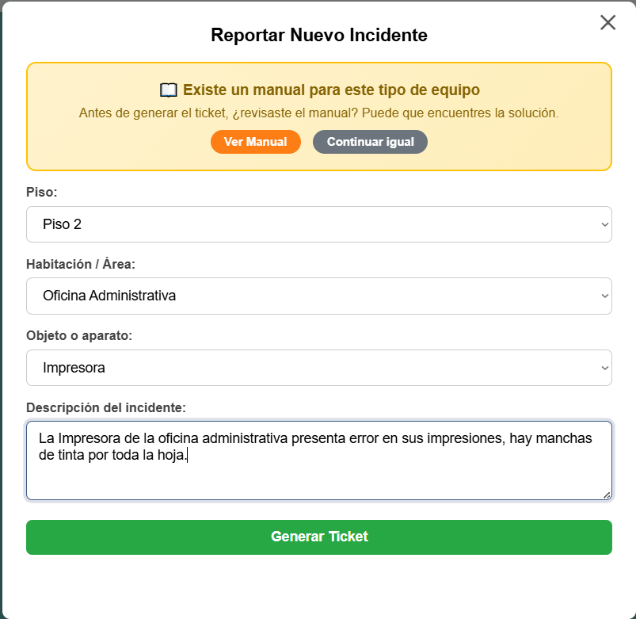
Vista en el sistema CU-35

Slide 14




VISTA DE DESARROLLO — DIAGRAMA DE COMPONENTES
CAPA DE PRESENTACIÓN
Cliente Web (Alpine.js + HTML5)
API GATEWAY
Nginx — Reverse Proxy + TLS
CAPA DE NEGOCIO
Serv. Autenticación · Serv. Tickets · Serv. Notificaciones · Serv. KB · Motor Asignación
CAPA DE DATOS
PostgreSQL + Triggers Auditoría + pg_dump Backups
STACK TECNOLÓGICO
Backend:
Node.js + Multer + Nodemailer
Base de Datos:
MySQL + Triggers
Frontend:
Alpine.js + HTML5 + CSS3
Modelado:
Bizagi BPMN + draw.io
Notes:
15

Slide 15






CASOS DE USO IMPLEMENTADOS
22 Casos de Uso en formato OMT extendido | Actores: Admin, Técnico, Solicitante, Sistema
CU-01
CU-02
CU-03
CU-08
Registrando usuarios en la plataforma.
Editando Perfil.
Controlando el acceso basado en roles.
Creando tickets mediante el formulario central.
CU-09
CU-11
CU-15
CU-16
Gestionando adjuntos y evidencia digital.
Despachando notificaciones automáticas.
Visualizando estructuradamente las solicitudes.
Comunicando asíncronamente en los tickets.
CU-19
CU-20
CU-26
CU-27
Registrando transacciones de forma inmutable.
Vigilando activamente los tiempos.
Autogestionando requerimientos.
Evaluando la eficacia técnica.
CU-32
CU-34
CU-35
CU-36
Monitoreando dinámicamente los KPIs.
Documentando soluciones recurrentes.
Autoasistiendo durante la creación de tickets.
Generando el respaldo físico del ticket.
CU-38
CU-39
CU-42
CU-44
Renovando credenciales de acceso.
Restableciendo la clave por olvido.
Gestionando la seguridad de acceso concurrente.
Gestionando el centro de notificaciones in-app.
CU-51
CU-66
Reforzando la seguridad en el inicio de sesión.
Verificando la identidad chilena mediante el motor.
Notes:
10

Slide 16
CONCLUSIÓN
MVP entregado al 31,4%
22 casos de uso funcionales con autenticación segura, gestión de tickets y dashboard de KPIs.
Valor inmediato para la clínica
Registro de incidencias de 5 min → 1,5 min. Eliminación de trazabilidad vía WhatsApp.
Seguridad y cumplimiento
bcrypt, JWT, 2FA, bitácora inmutable, Ley 20.584. 80% de RNF cubiertos.
Arquitectura sólida
FastAPI + MySQL + Docker. On-premise con escalabilidad horizontal preparada.
Control con métricas
SLA 92% en alta prioridad. Dashboard en tiempo real para jefatura TI.
Sistema de Gestión de Tickets — Centro Clínico Aconcagua | Grupo 11 | 2026
Notes:
18

